Slide 1


HTML
HTML - мова розмітки сторінки, за допомоги якої браузер відображає інформацію зрозумілим для користувача способом.
Головною одиницею HTML являється тег (tag).
Тег - це команда для браузера. Кожен тег містить різний набір початкових значень (жирність,розмір і тд)

Slide 2
<!DOCTYPE html>
<html>
<head>
<meta charset="UTF-8">
<title>Title</title>
</head>
<body>
</body>
</html>
<!DOCTYPE html> - Яка версія html використовується.
<html> - вказує межі html документа.
<head> - простір для стилів, визначення кодування сторінки (підтримка мови), та іншої метаінформації.
<body> - основний тег, контент якого відображається на сторінці.

Slide 3

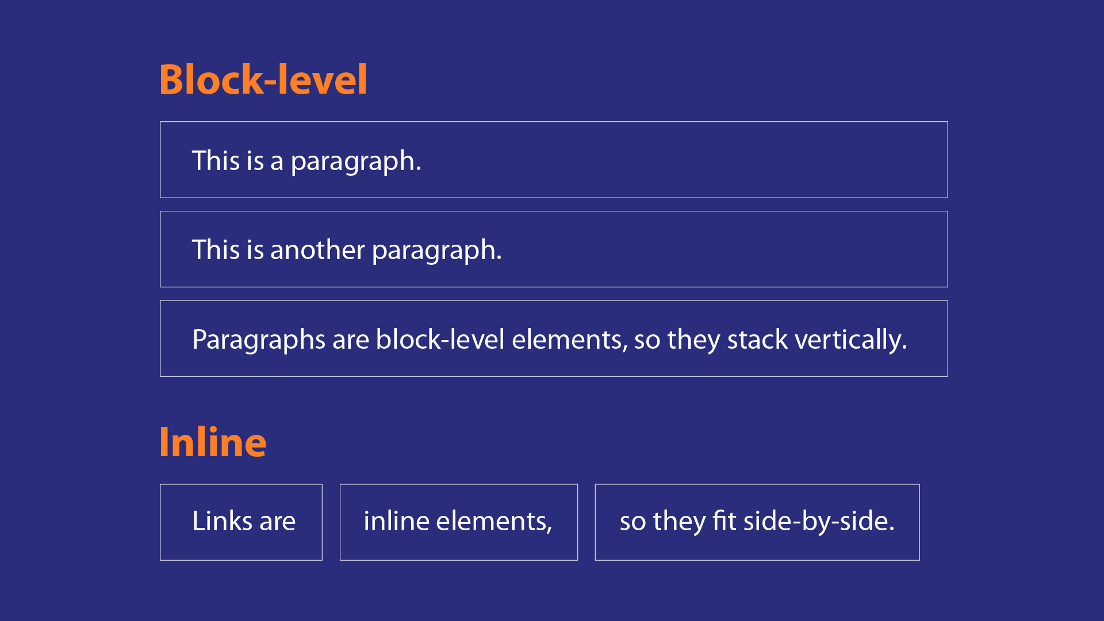
Типи тегів
Блочні (block)
Строчні (inline)
Блочні теги - теги які (за замовчуванням) займають усю ширину браузерного вікна.
Через цю причину всі інші теги (блочні або строчні), які зазначені в розмітці пілся блочних будуть відображатись з нового рядка.
Блочні елементи спроможні мати характеристики ширини (width), висоти (height)та інших, яких не мають строчні елементи
Строчні теги - теги які займають простір характеризуємий контентом. Не розривають рядок.
Не мають характеристик width, height за замовчуванням.

Slide 4
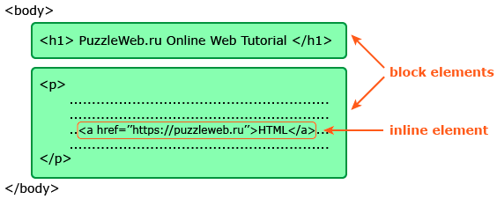
Базові теги
Блочні (block)
Строчні (inline)
h1...h6 - заголовки.
p - параграф.
div - чистий контейнер.
ul - маркований список.
ol - нумерований список.
li - елемент списку
a - посилання.
span - чистий елемент.
b - напівжирний шрифт
strong - напівжирний шрифт (SEO).
i - курсив.
u - підкреслення.
img - картинка. (Має гібридну поведінку)

Slide 5
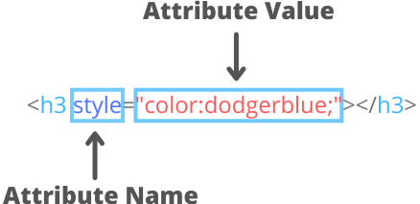
Атрибути
Раніше ми зазначили, що тег - це команда, яку повинен виконати браузер. Атрибут - це додаткова інформація під час виконання команди. До атрибутів відносить можливість визначення стилів, класів, ідентифікаторів, джерел медіаконтенту і т.д..
<a href="https://owu.com.ua"> OKTEN SCHOOL</a>
В поточному прикладі тег <a> містить атрибут href, значення якого посилається на конкретний сайт.
Існують загальні майже для всіх елементів атрибути, такі як : style,class,id,name.
А деякі атрибути можуть бути визначенні тільки в окремих тегах.

Slide 6
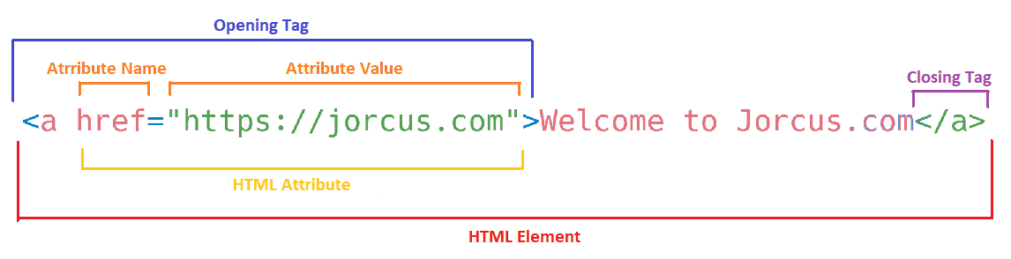
Загальна структура тегу з атрибутами

Slide 7
Атрибути id та class
Атрибути id та class надають можливість тегам мати додаткові “імена-ідентифікатори”. В свою чергу, значення атрибуту id повинно бути унікальним в межах одного html документа (НЕ проекту), а атрибут class може бути не унікальним і фігурувати в багатьох елементах різних типів. Ці атрибути знадобляться нам в майбутньому для стилізації та застосування мови javascript.
<p id="unique_id" class="some_class">okten is cool</p>

Slide 8
Стилі. Вбудований (inline)
Вбудований тип стилізації застосовується для тегу, безпосередньо в тілі його “відкриваючого” тегу, і впливає тільки на один елемент. Цей тип є найбільш пріоритетним в порівнянні з іншими типами стилізації, але його використання вносить надлишковість і через це зменшує продуктивність та робить підтримку проекту дуже не зручною. Намагайтесь використовувати його тільки за крайньої необхідності.
Наступний приклад явно показує приклад надлишковості в коді.
<h2>Переваги курсів від OKTEN</h2>
<ul>
<li style="background: silver">
Понад 1000 працевлаштованих випускників.
</li>
<li style="background: silver">
Понад 400 відео відгуків.
</li>
<li style="background: silver">
Інтернатура з іт-компаніями.
</li>
</ul>

Slide 9
Глобальний стиль
Тип стилізації який описується глобально для окремого документу. Для визначення елементу стилізації використовуються селектори. В css розрізняють 31-33 різновиди селекторів.
Глобальний тип стилізації визначається за допомоги тегу <style> в межах <head>. Але це не означає, що він не може знаходитись в іншому місці.
<head>
<meta charset="UTF-8">
<title>Title</title>
<style>
/*your style here*/
</style>
</head>

Slide 10
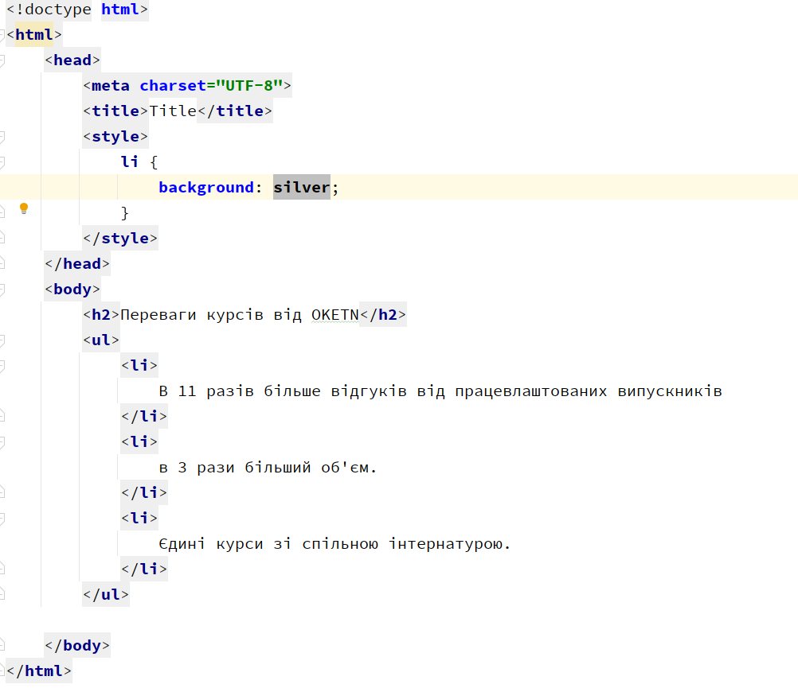
В цьому прикладі видно, на скільки менше коду необхідно написати, щоб отримати той самий результат, як і в попередньому прикладі.

Slide 11
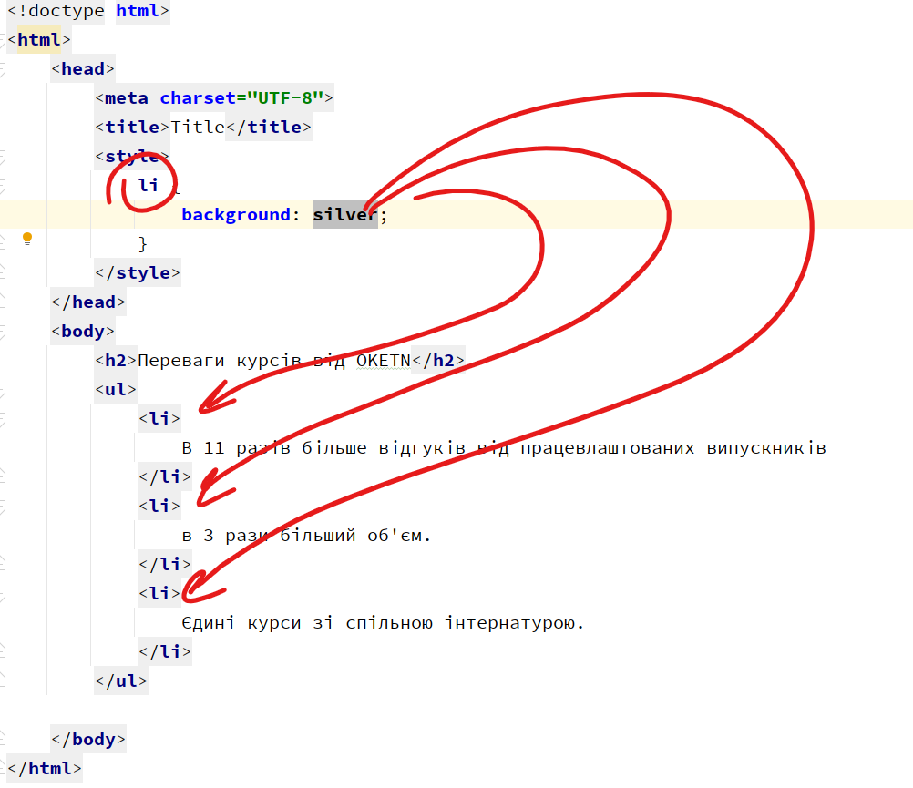
І саме тут ми можемо побачити перше використання селекторів. Тут li - це селектор по тегу. Іншими словами - звернення до всії тегів li.

Slide 12
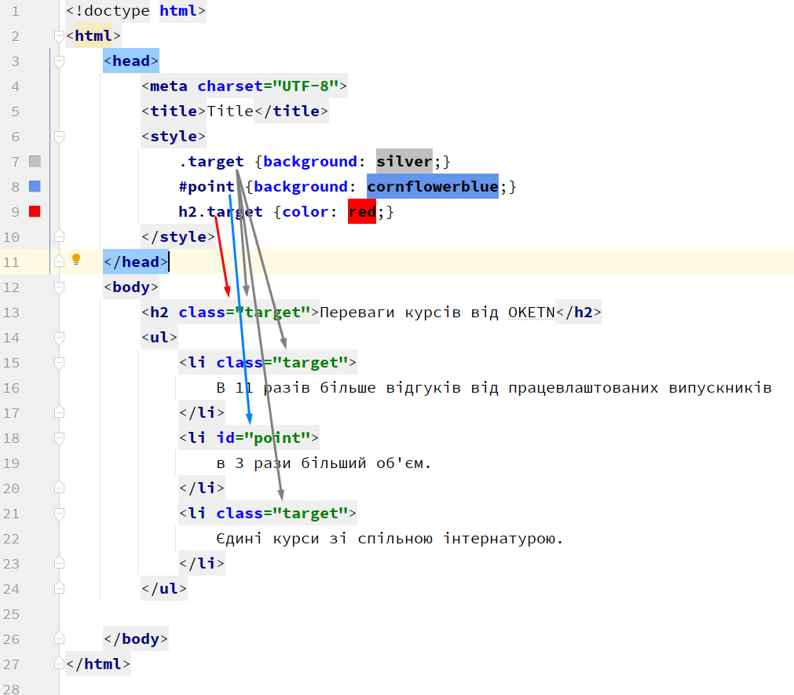
А що робити, якщо нам потрібно стилізувати тільки окремі елементи li, а не всі які містить поточний документ?
Для цього використовують різноманітні варіанти селекторів, найпростіші з яких - class та id.
Зверніть увагу на 9 строку. Тут використовується композитний селектор, який має одночасне звернення до тегу з певним класом.

Slide 13
Під’єднуємий стиль
Під'єднуємий тип стилізації характеризується окремим файлом з розширенням .css та підключається до багатьох html файлів за допомогою тегу link з двома обов’язковими атрибутами rel та href
<link rel="stylesheet" href="your.css">
Вся інша синтаксична конструкція ідентична глобальному типу стилізації.
Найменш пріоритетний тип стилізації, але найзручніший через те, що спроможний бути підключений до багатьох сторінок з однаковими стилями, що дозволяє зменшити кількість css коду.

Slide 14
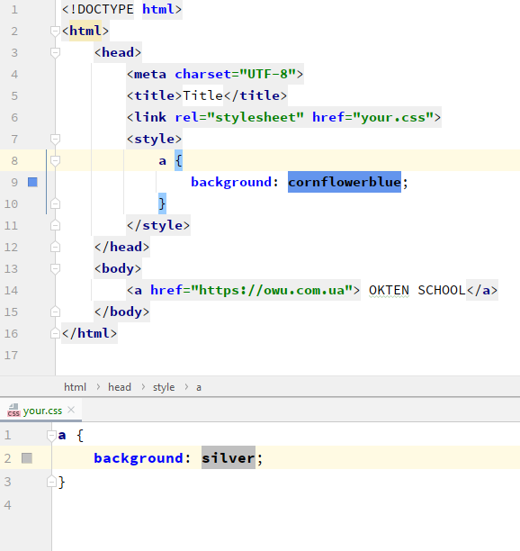
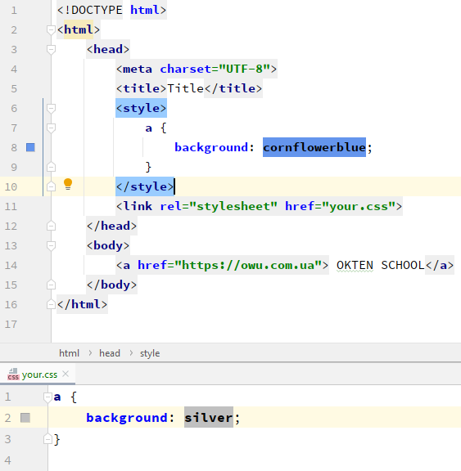
Послідовність підключення стилів впливає на кінцевий результат.
В поточному прикладі тег a буде мати колір фону cornflowerblue, тому що глобальні стилі декларуються пілся link, відповідно перевизначають стилі оголошені в your.css файлі.
В поточному прикладі тег a буде мати колір фону silver, тому що глобальні стилі декларуються перед link, відповідно стилі з your.css будуть застосовуватись останніми.

